Slide 1
Participation, rÉdaction de rapports et sensibilisation au Mécanisme d’examen
Ádám földes – transparency international
Saly, Sénégal, 11 mai 2018
Email: afoldes@transparency.org

Slide 2
Pourquoi le Mécanisme d’examen de la cnucc m’est-IL utile ?
Notes:
- cross-cutting issues: right to information, protection of whistleblowers, codes of conduct, integrity of the judiciary, fair business sector

Slide 3
OK, mais comment LE mettre en pratique?
Notes:
- cross-cutting issues: right to information, protection of whistleblowers, codes of conduct, integrity of the judiciary, fair business sector

Slide 4
Plan de plaidoyer
Choisir un enjeu gagnant
Arbre à problèmes
Arbre à solution
Analyse des parties prenantes
Actions
Analyse de risques
Ressources
Développer un plan de plaidoyer anti-corruption – un guide pas à pas:
http://uncaccoalition.org/resources/advocacy/developing-an-advocacy-plan-a-step-by-step-guide-transparency-international.pdf

Slide 5
Les OBJeCTIfS des OSC pendant l’examen
POURQUOI PARTICIPER ?
Sensibiliser le public aux obligations découlant de la Convention
Communiquer les attentes sur la performance
Améliorer la precision de l’évaluation
Montrer le rôle joué par la société civile dans la lute anti-corruption
Utiliser une plateforme officielle afin de communiquer avec:
Les gouvernements
Le public au niveau national
La communauté internationale

Slide 6
ÉTAPES & points D’ENTRÉE
QUAND LES OSC PEUVENT-ELLES ÊTRE IMPLIQUÉES ?
Notes:
Photo: Flickr, USDA by Lance Cheung.

Slide 7
ÉTAPES & points D’ENTRÉE
QUAND LES OSC PEUVENT-ELLES ÊTRE IMPLIQUÉES ?
Auto-évaluation (contribution et publication)
Visite de pays ou évaluation par équipe examinatrice et contribution des OSC
Publication du rapport d’examen
Suivi post-examen
Transparence & participation: Optionnels mais necessaire

Slide 8
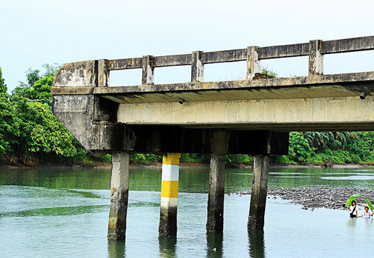
LES DOMAINES DE PARTICIPATION DES ONG
LES SUJETS QUI COMPTENT
Enjeux du processus: Plaidoyer & suivi
Transparence
Participation des OSC
Enjeux du contenu: Suivi & plaidoyer
Accès à l’information
Application par des lois et régulations
Application and exécution des lois et regulations, y compris les données

Slide 9
SUIVI & PLAIDOYER PAR LES OSC
QUELLES FORMES DE PARTICIPATION?
Plaidoyer pour un processus transparent et inclusif – et suivi du processus
Information publique – Nécessité de connaître le Point Focal & le calendrier
Publication rapide des rapports
Préparer les contributions au processus d’évaluation y compris pour l’équipe examinatrice
Commenter le processus et les résultats
Contribuer & commenter sur le suivi post-examen

Slide 10
Publication des rapports d’examen
Auto-évaluations publiées par: Le Nigéria (Au 2e cycle également)
Rapports complets du 1er cycle publiés par:
Niger, Nigéria, Malawi
Non publiés par: Bénin, Côte d’Ivoire, Gabon, Ghana, Libéria, Mali, Sénégal,Togo
Résumés analytiques du 1er cycle non-prêts: Comores, Congo Brazzaville, DRC, Soudan du Sud
Non publiées par:
Bénin, Comores, Congo Brazzaville, Côte d’Ivoire, RDC, Gabon, Ghana, Libéria, Malawi, Mali, Niger, Sénégal, Soudan du Sud, Togo

Slide 11
discussion
Quelle a été votre experience?

Slide 12
www.transparency.org
facebook.com/transparencyinternational
twitter.com/anticorruption
blog.transparency.org
© 2018 Transparency International. All rights reserved.

